Slide 1
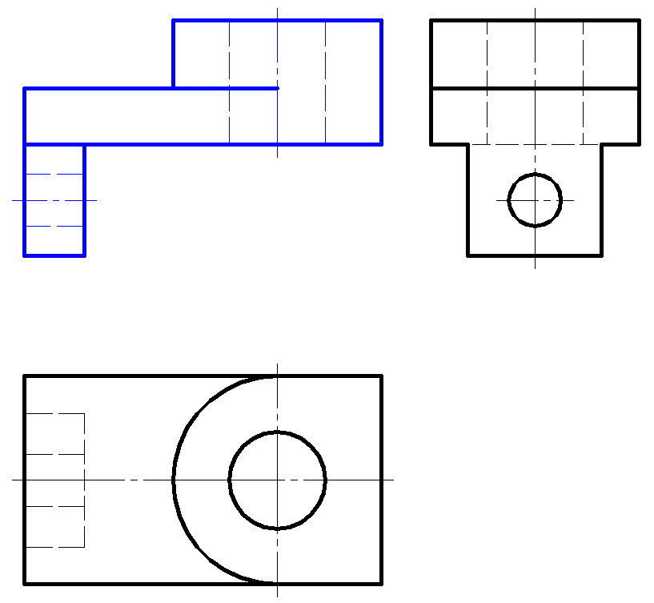
2. 求作主视图。

Slide 2
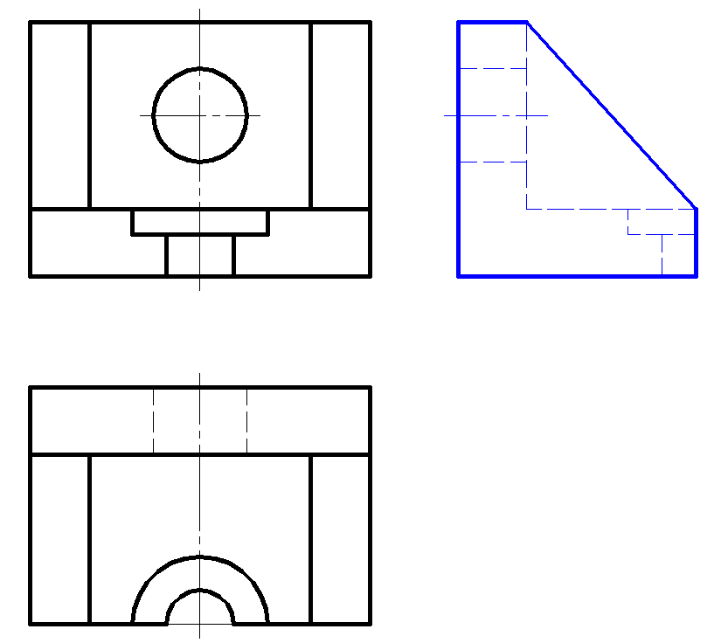
4. 求作左视图。

Slide 3
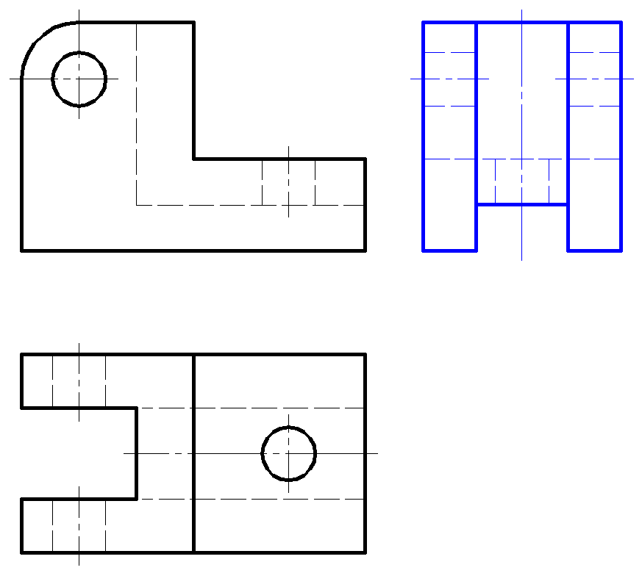
7. 求作左视图。

Slide 4
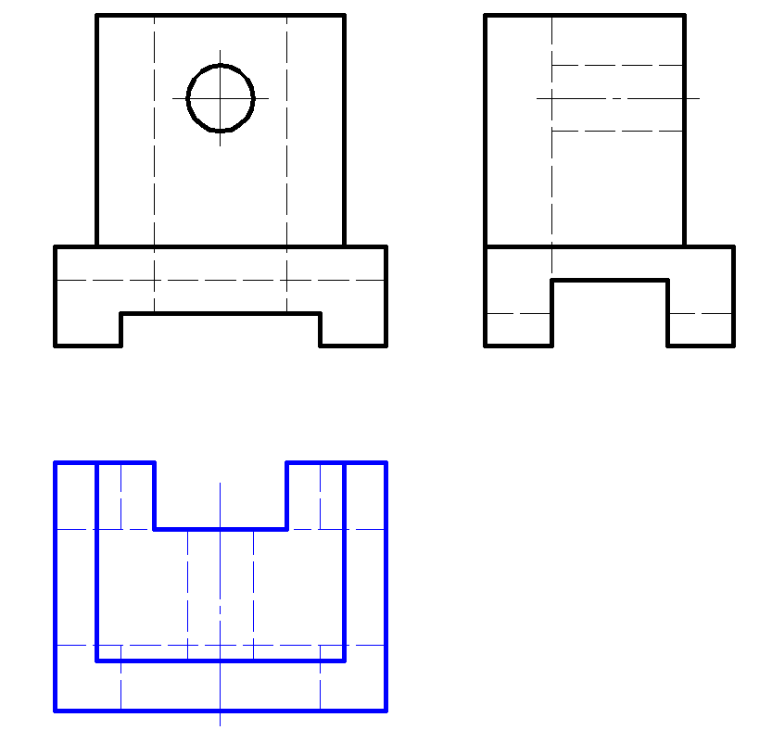
15. 求作俯视图。

Slide 5

15. 求作俯视图。

Slide 6
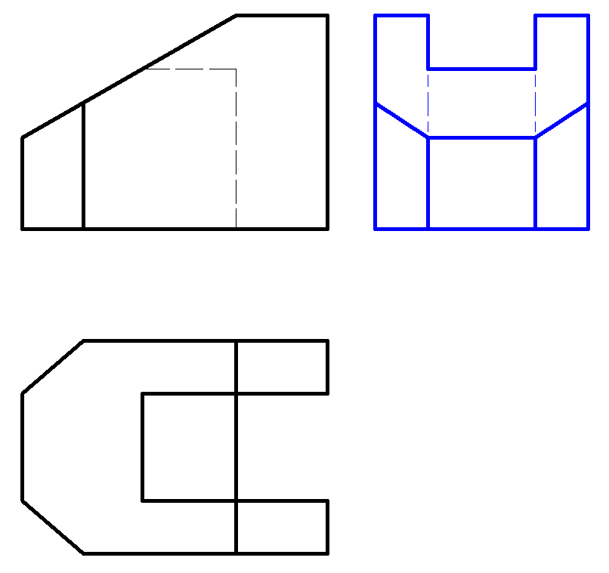
17. 求作左视图。

Slide 7
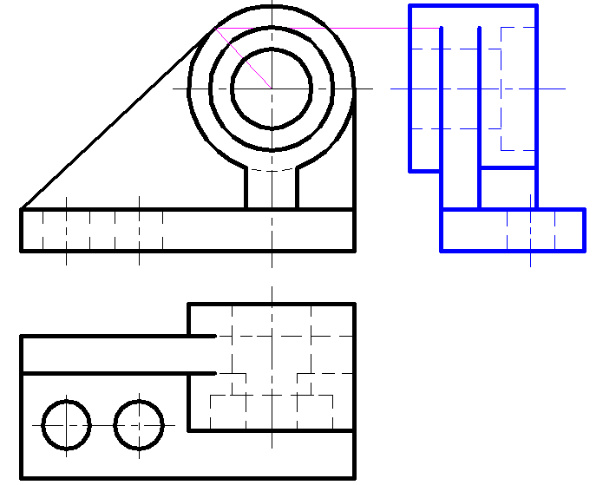
【补】13. 求作左视图

